Slide 1


주택 가격 예측 경진 대회(Regression)
전대 단기 3조

Slide 2
02

Slide 3
Index
01 결측치 처리와 one-hot encoding
02 상관계수와 시각화를 통한 특성 선별
03 모델 변경
04 비슷한 특성의 병합

Slide 4
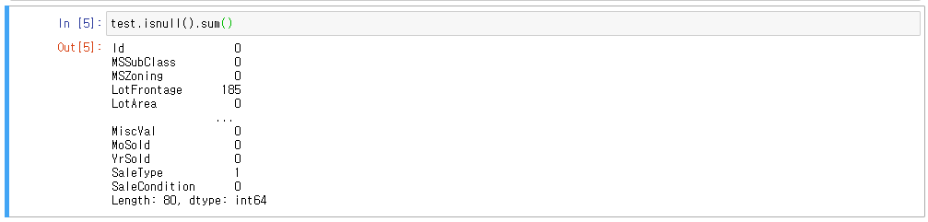
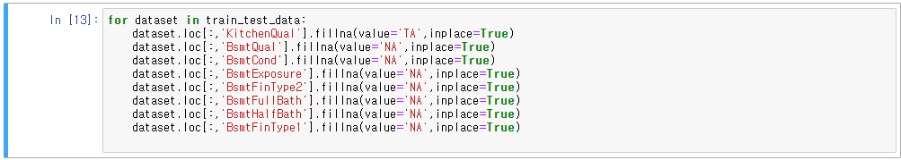
01 결측치 처리와 one-hot encoding
결측치 확인
지하실 관련 결측치 처리(지하실이 없을 경우 ‘NA’)

Slide 5
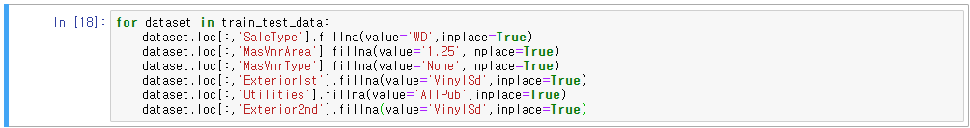
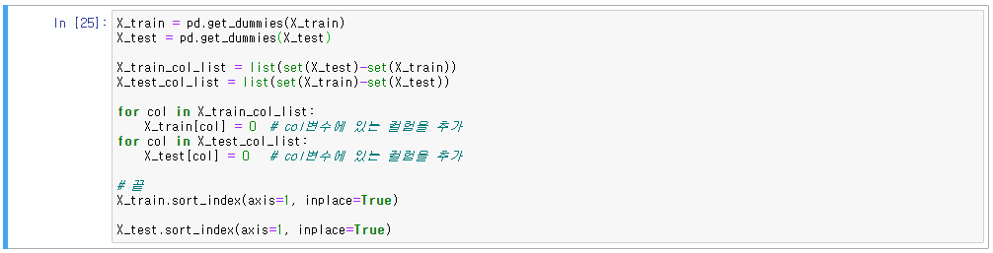
01 결측치 처리와 one-hot encoding
그 외의 결측치(최빈값, 평균값)
Object형 특성 one-hot encoding
Public score : 34648

Slide 6
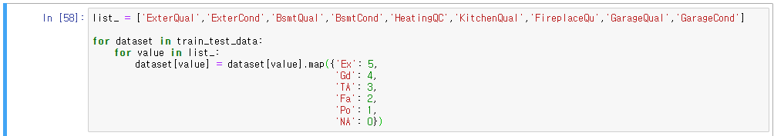
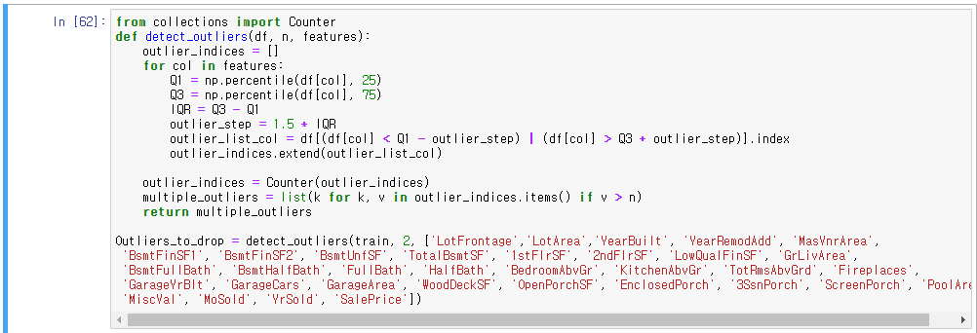
02 상관계수와 시각화를 통한 특성 선별
명목형 데이터를 수치형으로 변환
이상치 제거

Slide 7
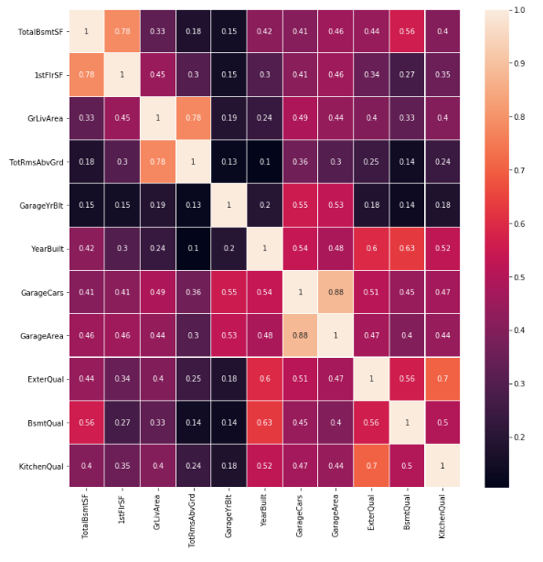

02 상관계수와 시각화를 통한 특성 선별
상관계수가 높은 변수 간의 상관관계 확인
서로 상관관계가 강한 변수들 끼리 다중 공선성 발생
변수들이 서로 독립한다는 가정을 위배
보통 상관관계가 0.9 이상인 변수들이 다중 공선성에 위배되지만
0.7 이상도 다중 공선성을 의심할 수 있으므로 상관관계가 0.7
이상인 변수들을 탐색

Slide 8
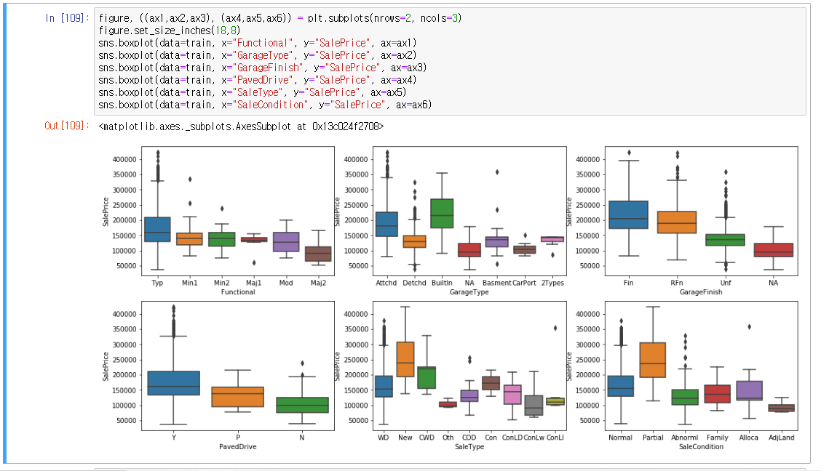
02 상관계수와 시각화를 통한 특성 선별
데이터 시각화를 통한 정성적인 분석
SalePrice와의 상관도가 낮으면서 다른 변수와 높은 상관관계를 가지는 변수를 배제

Slide 9
02 상관계수와 시각화를 통한 특성 선별
SalePrice와의 상관도가 낮으면서 다른 변수와 높은 상관관계를 가지는 변수를 배제
시각화를 통해 SalePrice에 영향을 끼칠 것이라 생각되는 변수 선별
Public score : 24578

Slide 10
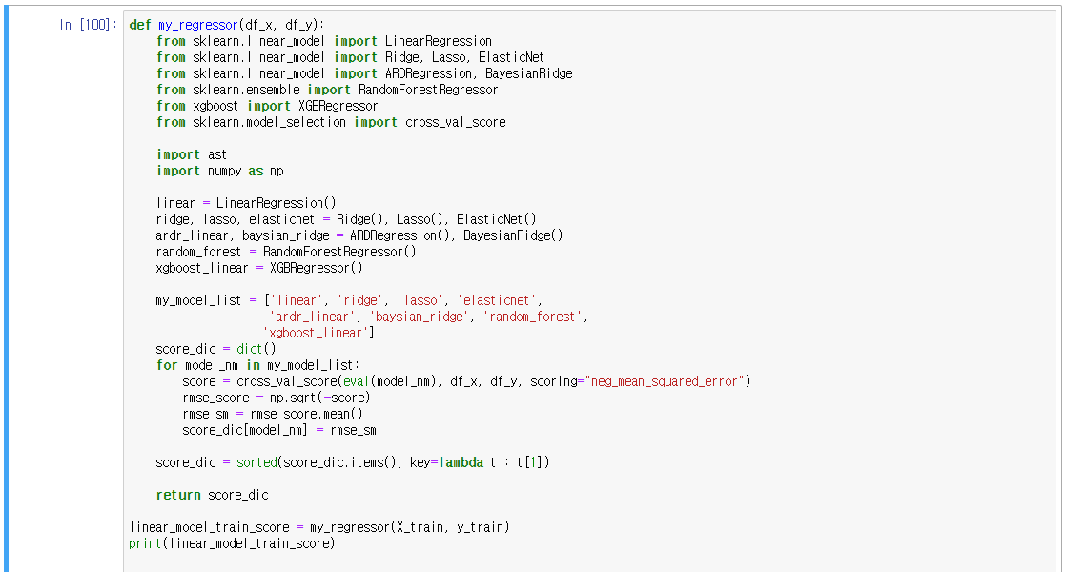
03 모델 변경
각종 회귀모델을 비교하는 함수 사용

Slide 11
03 모델 변경
모델 간 score(RMSE)는 큰 차이가 없는 것을 발견

Slide 12
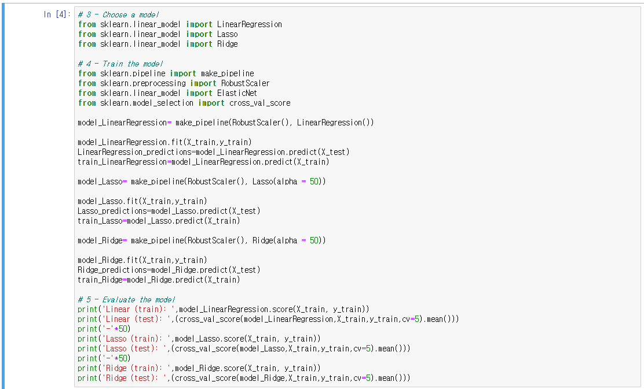
03 모델 변경
몇 번의 시행 착오를 겪으며 Lasso 모델 사용 결정
Public score : 21684

Slide 13
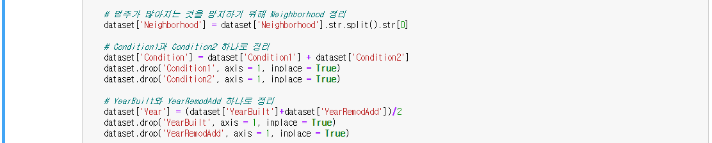
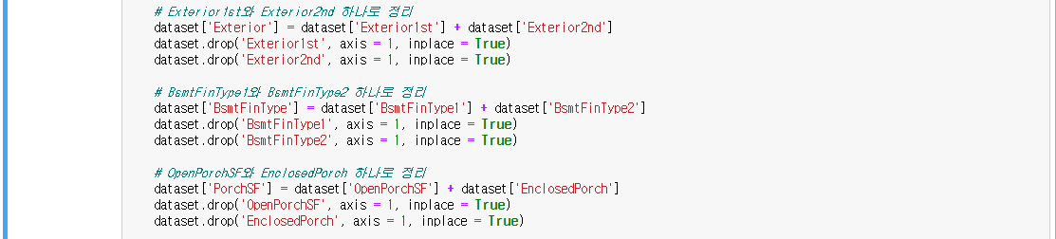
04 비슷한 특성의 병합
특성을 줄이면서도 데이터를 유효 사용하기 위해 비슷한 특성끼리 병합

Slide 14
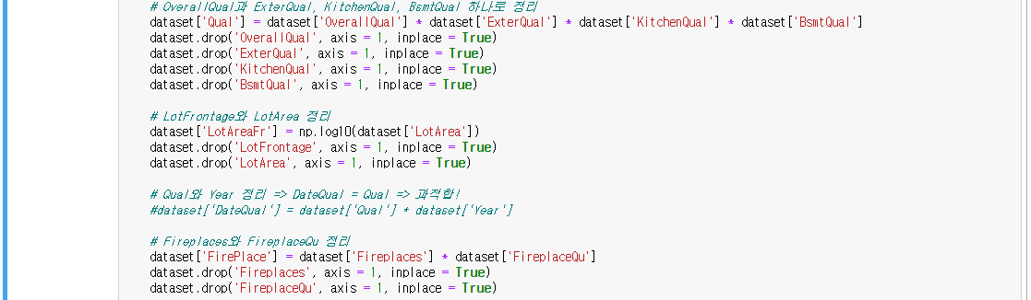
04 비슷한 특성의 병합
특성을 줄이면서도 데이터를 사용하기 위해 비슷한 특성끼리 병합
-> 13개의 특성 제거
Public score : 17516

